Slide 1


大數據分析程式設計期末報告
組員: CBE111026廖育儂
CBE111010譚筑佑
CBE111027黃士哲

Slide 2

遊戲數據分析案例
使用Python進行資料處理以及視覺化過程，並針對遊戲玩家以及其參與遊戲之相關數據潛在之商業問題進行探討。
此分析案例採用之資料集數據來源為程式隨機生成，並非真實資料。

Slide 3

資料集欄位說明
日期：該玩家進行該次遊戲之日期
帳號：該玩家之遊戲帳號
貨幣：該玩家於該次遊戲所花費之貨幣別，幣別綁定帳號
轉蛋次數：該玩家於該次遊戲進行轉蛋之次數
中獎次數：該玩家於該次遊戲轉蛋中獎之次數
中獎機率：該玩家於該次遊戲轉蛋中獎之機率
花費金額：該玩家於該次遊戲花費之金額
累積寶物總價：該玩家於該次遊戲取得寶物之總價
#主要紀錄為玩家登入遊玩一次後的操作，因此帳號欄位可重複

Slide 4
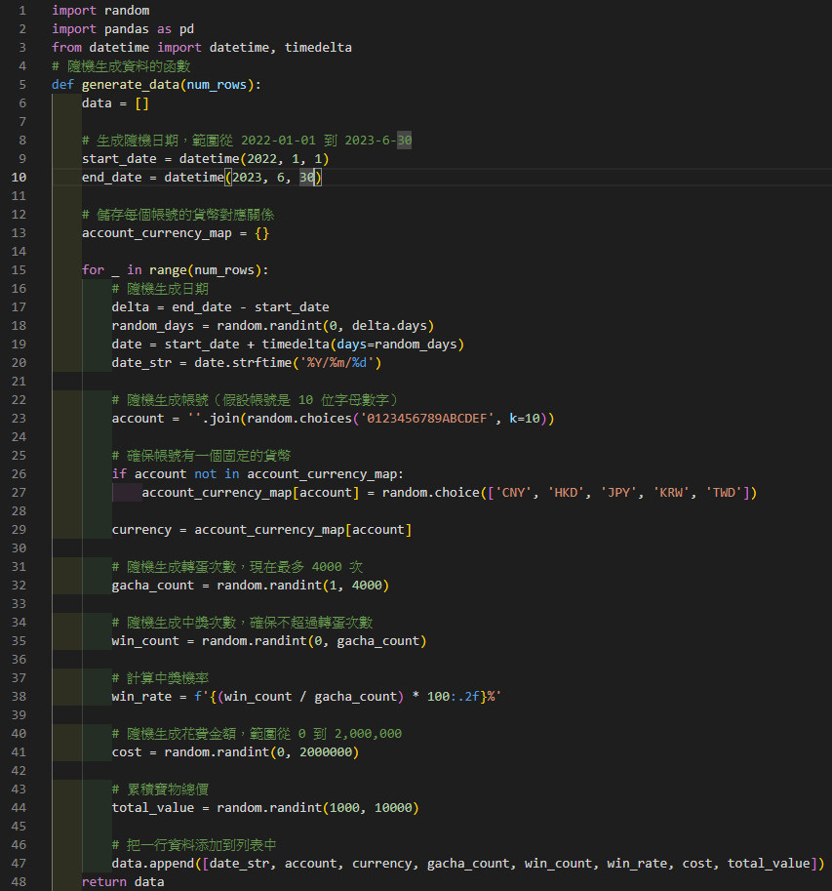
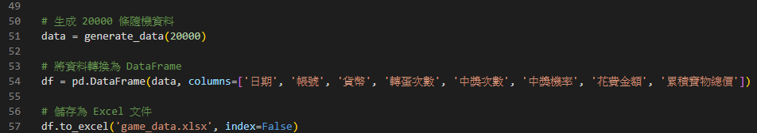
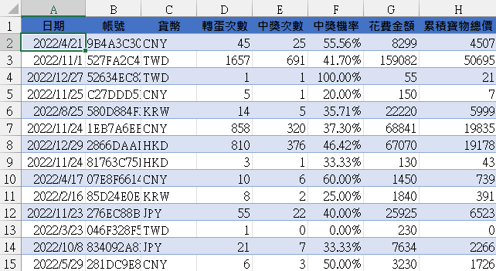
資料集欄位說明
資料集生成之樣式

Slide 5
主要探討問題
哪些玩家算是幸運玩家？
該針對哪一個客群投資行銷預算？
整體市場趨勢為何？
資料還透露了什麼資訊？

Slide 6

哪些玩家算是幸運玩家？
如何定義「幸運玩家」？
我們以下列兩個指標作為「幸運」的判斷標準
(1) 中獎機率(=中獎次數/轉蛋次數)：中獎機率越高越幸運
(2) 投資報酬率(=累積寶物總價/花費金額)：幸運的玩家可以花較少的錢取得高價的寶物 決定判別指標後，即可在數據集新增欄位。

Slide 7
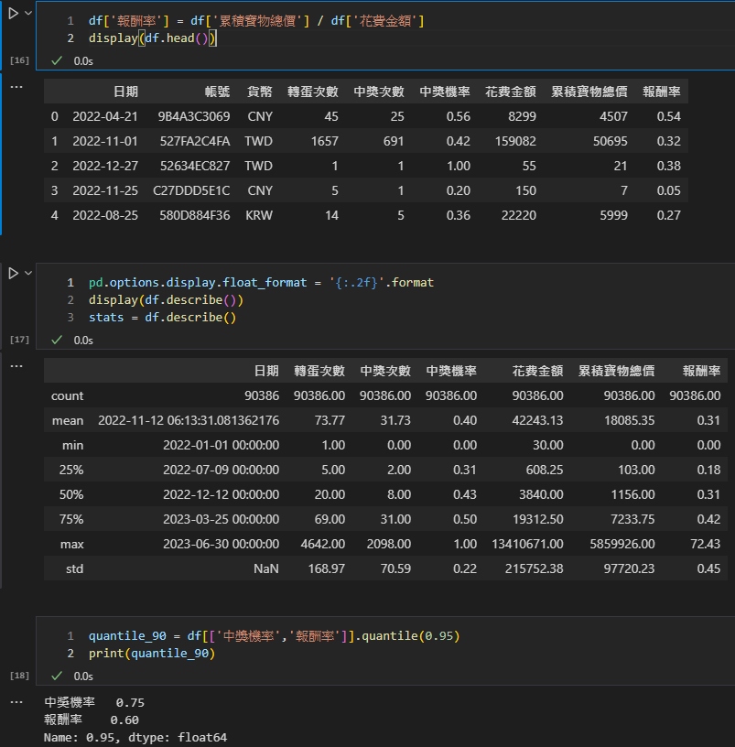
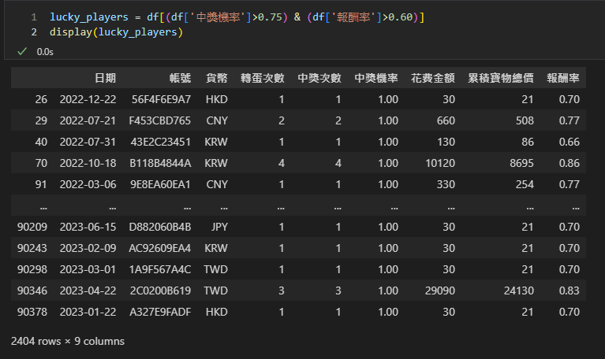
哪些玩家算是幸運玩家？
我們認為中獎機率高且投資報酬率高的玩家，可以被認定為「幸運的玩家」。
另外，幸運的玩家通常會比較「稀少」，因此只取中獎機率前5%高且投資報酬率前5%高的玩家，透過敘述統計分析，取得95百分位的中獎機率以及投資報酬率，並篩選符合條件之玩家。

Slide 8
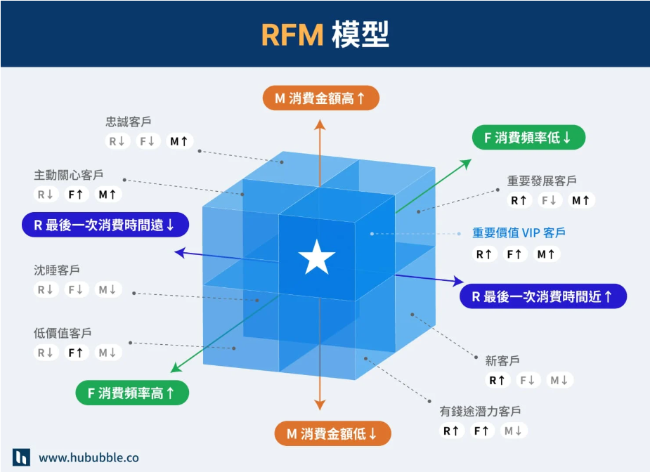
該針對哪一個客群投資行銷預算？
主要探討公司的經營策略為何?
可使用RFM模型分析玩家行為：
Recency：最近一次登入日期，代表客戶活躍度。
Frequency：遊戲頻率，代表參與次數。
Monetary：花費金額，代表消費能力。

Slide 9

該針對哪一個客群投資行銷預算？
利用RFM分析法，篩選出兩個重要的客群：
(1)重要價值客戶：「最近一次上線日期」、「花費金額」以及「遊戲頻率」皆高於平均值的玩家。
(2)潛在流失客戶：「最近一次上線日期」、「花費金額」以及「遊戲頻率」皆低於平均值的玩家。
依經營方的需求，可以針對不同的客群進行不同的行銷策略：
(1)增加營收：若將行銷預算投資在重要價值客戶，使他們更投入在遊戲並且願意消費更多。
(2)增加客群：若將行銷預算投資在潛在流失客戶，增加他們對遊戲的忠誠度，避免退坑。

Slide 10
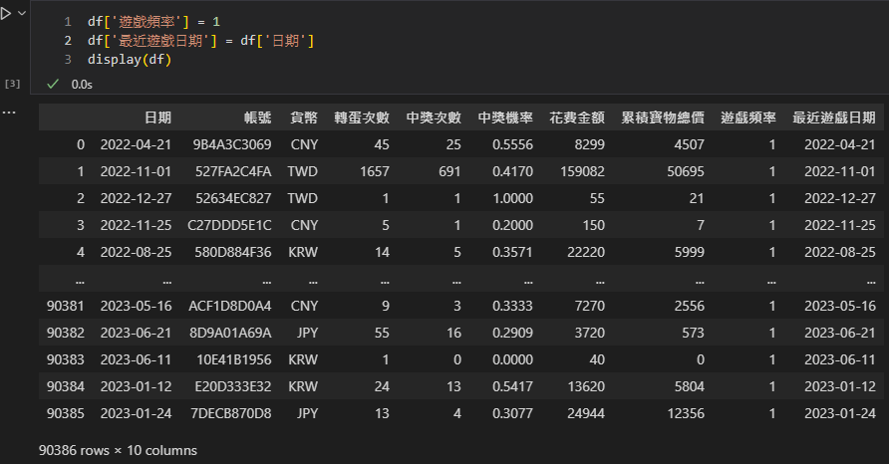
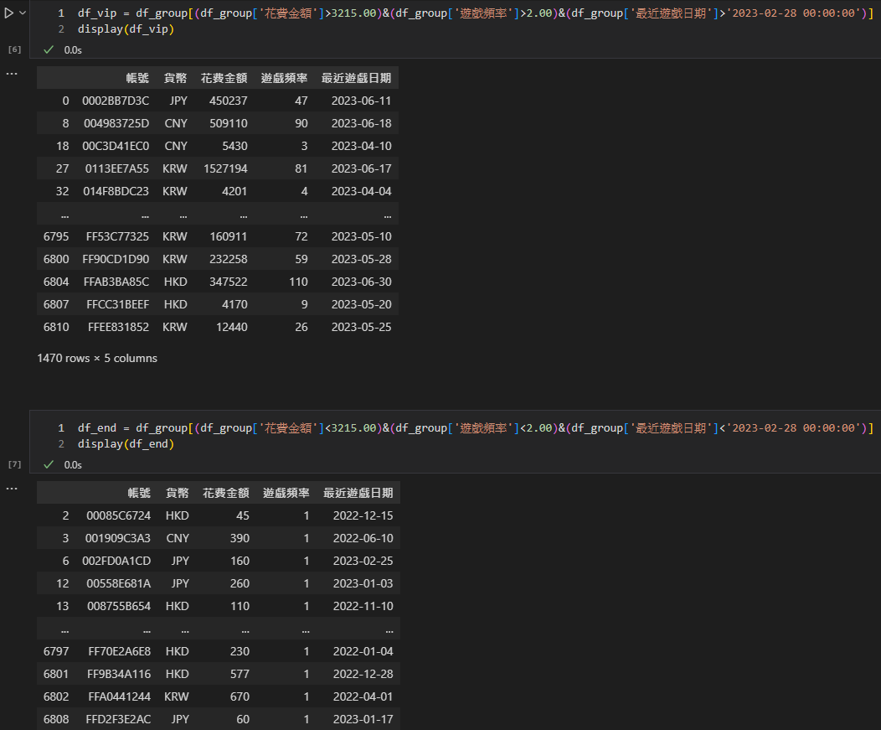
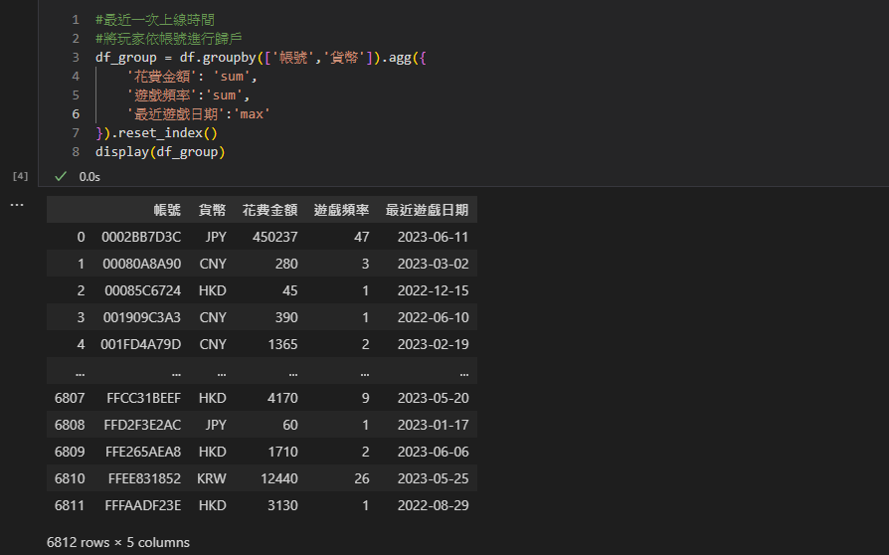
該針對哪一個客群投資行銷預算？
重要價值客戶
(1)
潛在流失客戶
(3)
(2)

Slide 11
整體市場趨勢為何?
如何看出整體市場趨勢?
時間序列分析，可以揭示數據中的趨勢以及周期性模式，並提供對未來數據的預測。搭配圖表的使用，可以更容易看出整體資料特性以及趨勢。
因數據為隨機生成，在使用多種分析後，發現較難有規律的趨勢變化
#因此採用【每月登入次數】及【每月轉蛋次數】為趨勢參考對象

Slide 12
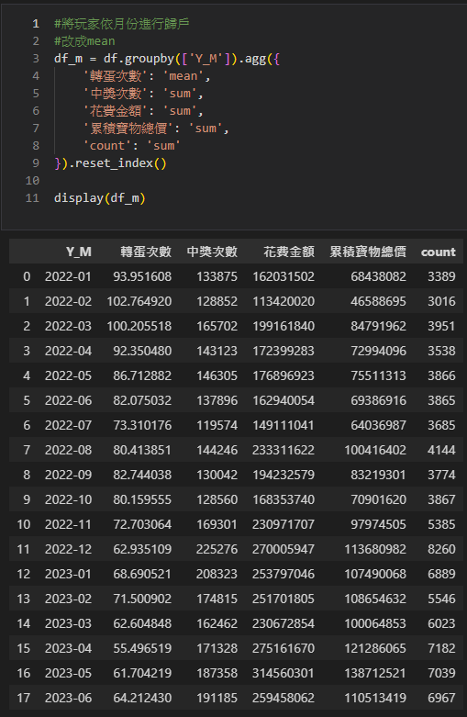
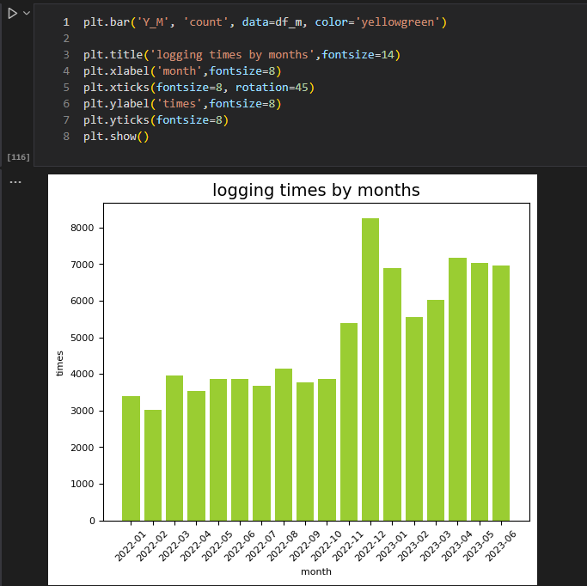
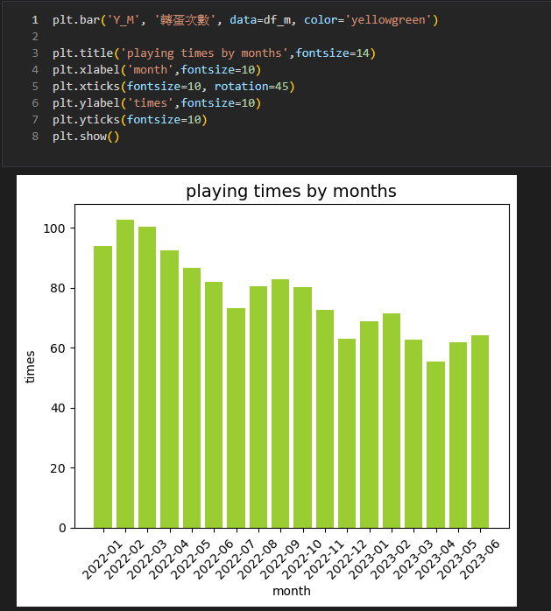
整體市場趨勢為何?
【每月登入次數】
呈現出當月有多少玩家登入，可以得知2023年的玩家比2022年更多、更活躍
【每月轉蛋次數】
呈現出每個月平均每個玩家的轉蛋次數，可以得知整體玩家轉蛋次數逐漸下降

Slide 13
資料還透漏了什麼資訊?
資料視覺化能協助人們更清楚理解隱藏於資料中的資訊。透過資料視覺化，資訊以表格、圖表或其他視覺呈現類型等圖形形式顯示。
根據資料，可推論出不同貨幣代表來自不同國家的玩家，因此另外整理出以下四種資訊，分析不同國家之間的玩家特性：
1.【各國平均每個玩家的轉蛋次數】
2.【各國平均每次轉蛋的轉蛋次數】
3.【各國平均每個玩家的登入次數】
4.【各國玩家的花費金額及轉蛋次數分布】

Slide 14
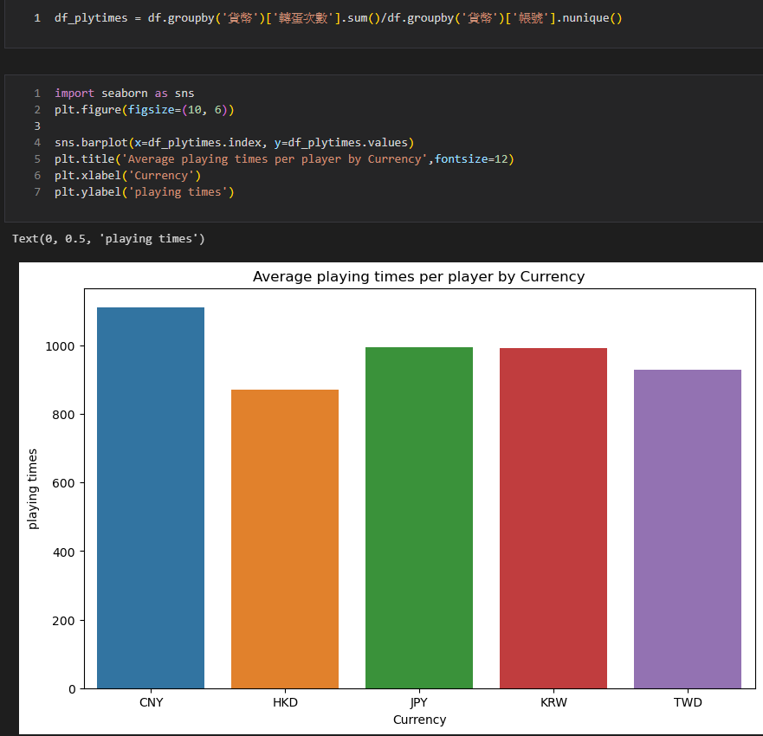
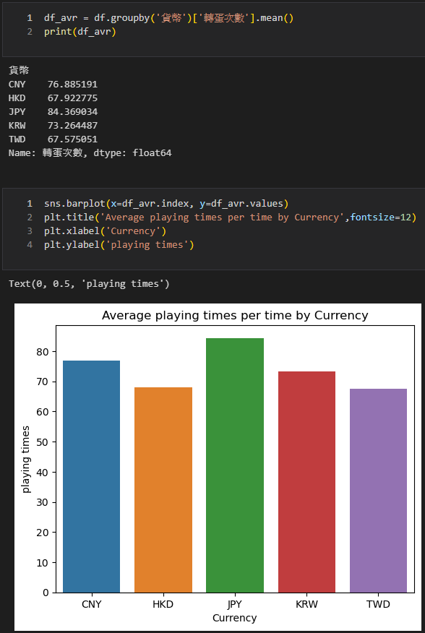
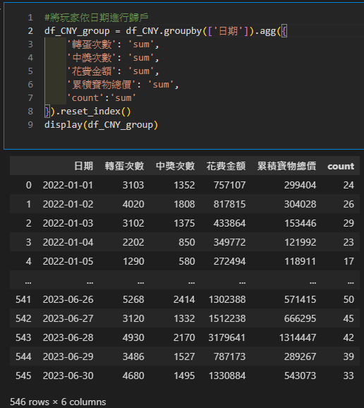
資料還透漏了什麼資訊?
將資料依幣別及日期分類
【各國平均每個玩家的轉蛋次數】及【各國平均每次轉蛋的轉蛋次數】
可以得知中國及日本整體玩家參與轉蛋遊戲較熱烈而台灣及香港地區整體玩家參與轉蛋次數較少，可以透過針對部區域舉辦活動吸引玩家參與遊戲。

Slide 15
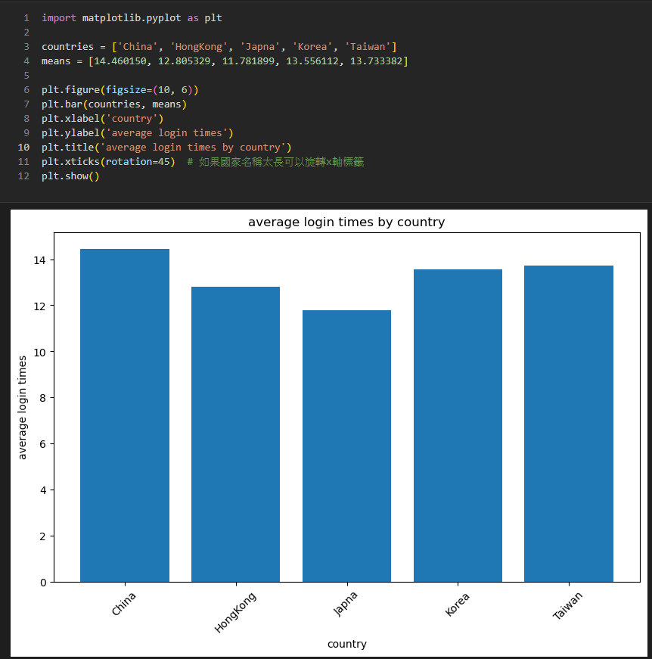
資料還透漏了什麼資訊?
可以看出日本整體玩家登入次數較少，可以透過推播通知玩家遊戲新消息以及活動資訊，進而增加登入次數。
【各國平均每個玩家的登入次數】

Slide 16
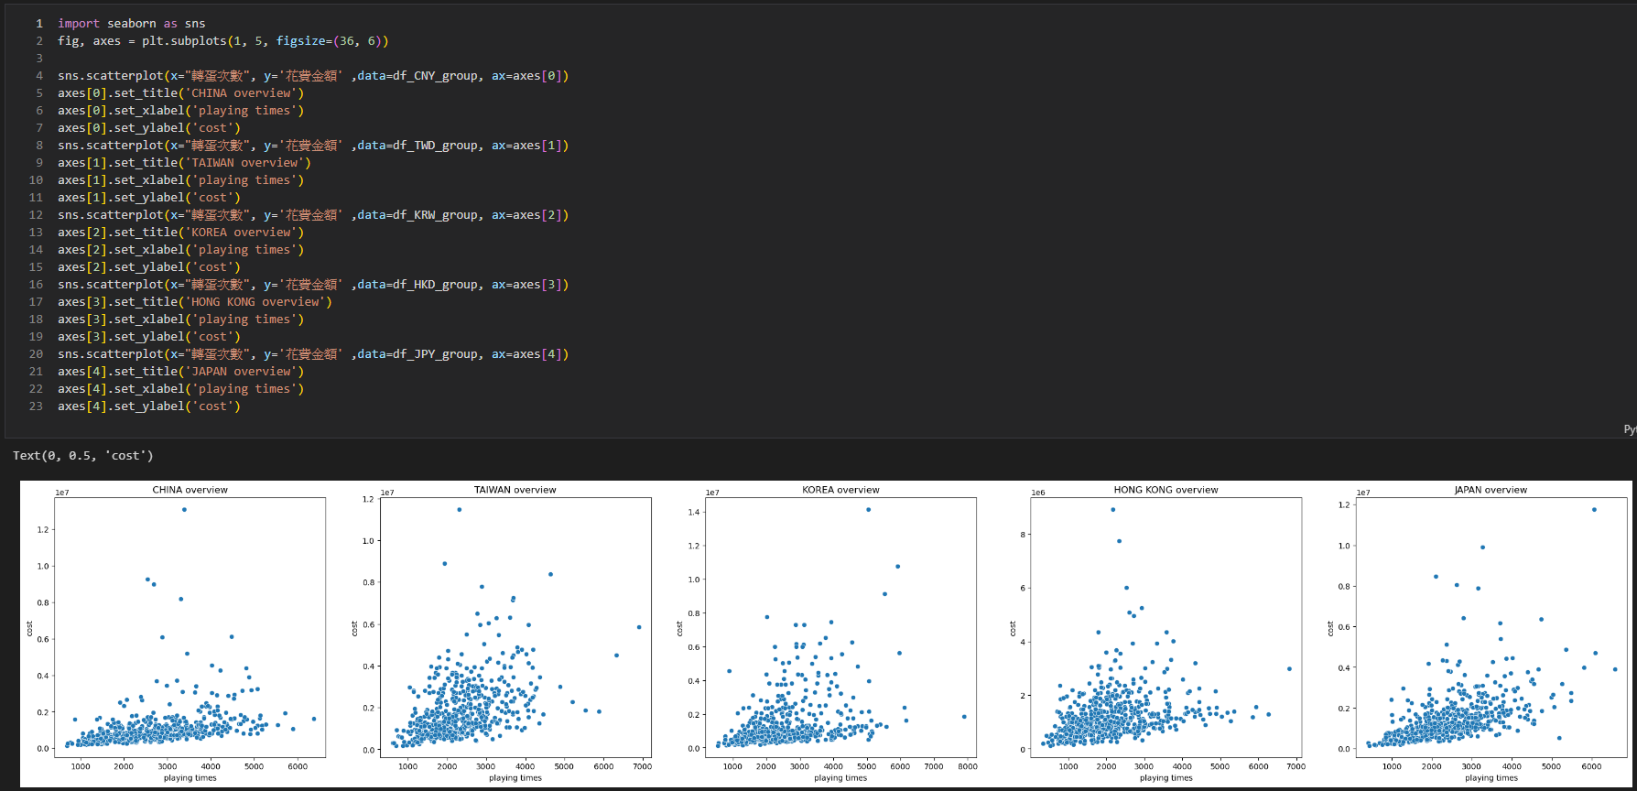
資料還透漏了什麼資訊?
【各國玩家的花費金額及轉蛋次數分布】
觀察分布可以發現中國玩家花費金額較少，可以調整寶物的價格。

Slide 17

END

